Slide 1


Projecte d'Orientació FP amb IA
Intel·ligència Artificial i Big Data
CRISTIAN ESPINOSA VICENS
JOSÉ MIGUEL CENDÁN CABANILLES

Slide 2


Propòsit General del Projecte
Aquest projecte busca democratitzar l'accés a l'orientació acadèmica de la Formació Professional (FP) a la Comunitat Valenciana mitjançant Intel·ligència Artificial Generativa (LLM).
Experiència Conversacional
Orientació Personalitzada
Transformar el catàleg estàtic de la Generalitat en una eina interactiva.
Resoldre dubtes sobre itineraris, centres i sortides laborals.
Informació Oficial i Actualitzada
Garantir la veracitat de les dades mitjançant connexió directa amb bases de dades reals.

Slide 3
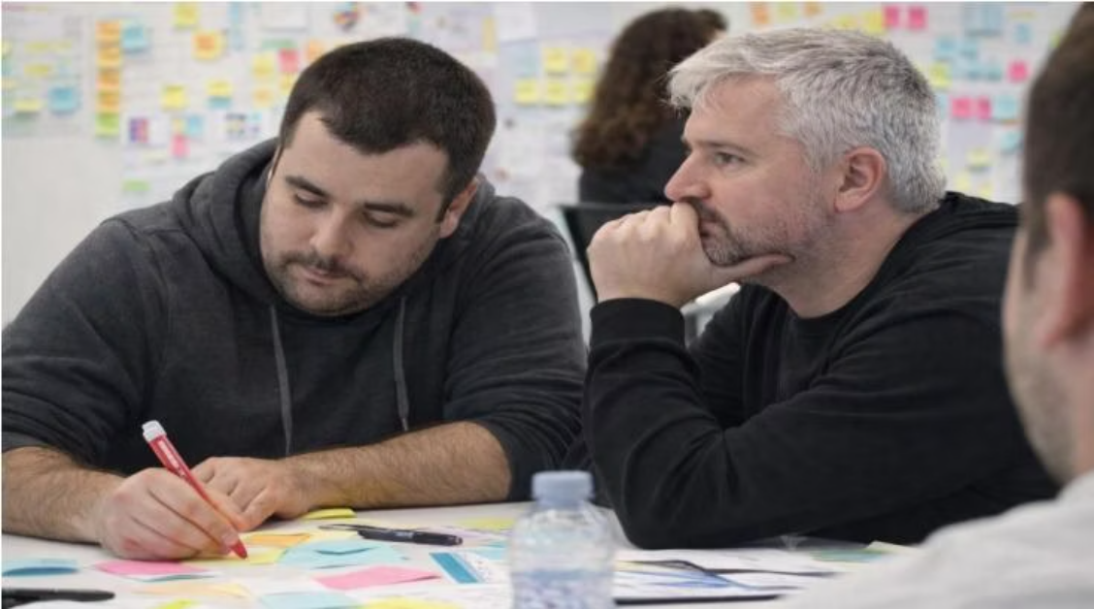
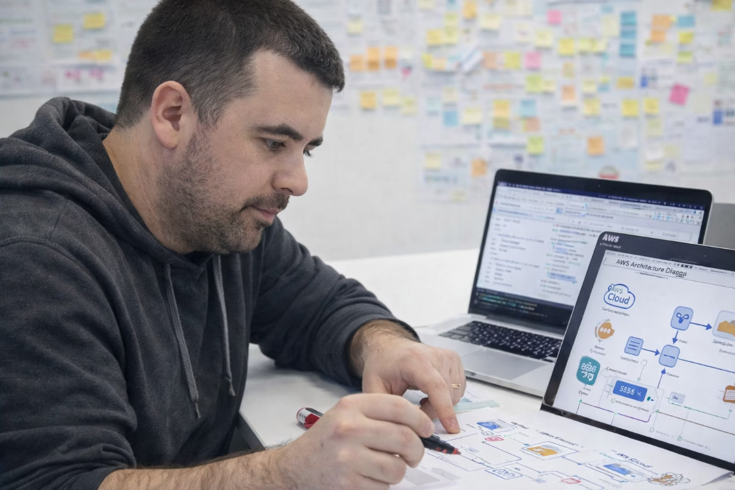
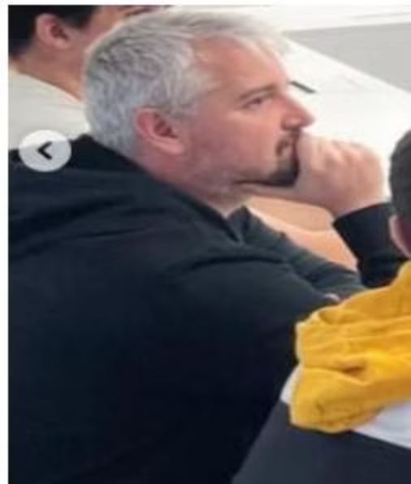
L'Equip de Treball
Treball conjunt i col·laboració durant el desenvolupament del projecte.
Coordinació i Planificació Sessions de treball per a la presa de decisions i l'arquitectura.
José Miguel Cendán Cabanilles
Cristian Espinosa Vicens
Arquitecte de Dades (MySQL, curació FP) i Responsable de Frontend & UX (Flet, disseny d'experiència d'usuari).
Arquitecte de Dades (MySQL, curació FP) i Responsable de Backend & Cloud (Amazon Bedrock, Node.js).

Slide 4


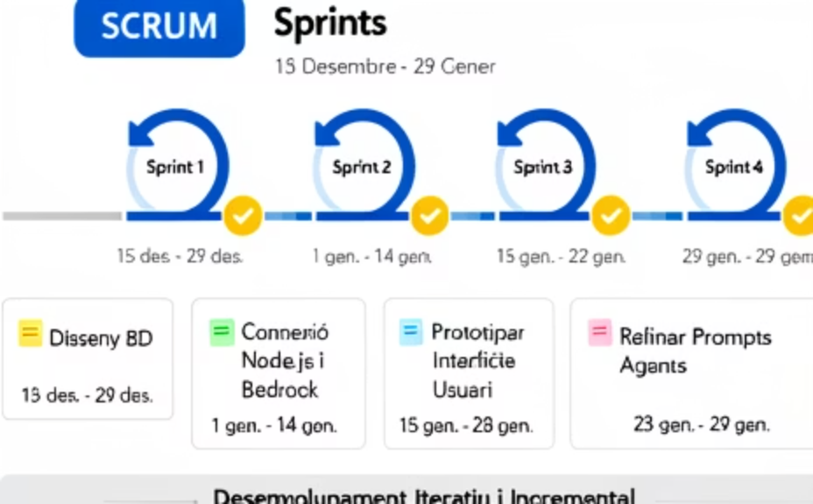
Metodologia de Desenvolupament Àgil
S'utilitza una metodologia Àgil basada en Scrum per a un desenvolupament incremental i iteratiu.
1
2
Sprints de 2 Setmanes
Prototipat Ràpid
Objectius curts i definits per a cada iteració.
Validació de la interfície amb Flet des de les primeres fases.
3
4
Control de Versions
Disseny Iteratiu d'Agents
Gestió del codi font amb Git i GitHub per a col·laboració.
Refinament constant dels prompts per millorar la precisió.

Slide 5

Tecnologies i Arquitectura del Sistema
Un stack modern i una arquitectura desacoblada garanteixen modularitat i escalabilitat.
Capa
Tecnologia
Descripció
Frontend
Flet (Python)
Interfície d'usuari multiplataforma.
Backend
Node.js + Express
API REST i orquestració de serveis.
Base de dades
MySQL
Gestió de dades estructurades de l'FP.
IA
Amazon Bedrock
Agents intel·ligents i bases de coneixement.
AI & Data Services
Google GenAI, AWS Bedrock, MySQL
Backend API
Node.js + Express handles requests
Flet Frontend
Multiplatform UI in Python
User Interface
End user interacts via Flet
La comunicació entre components es realitza exclusivament mitjançant l'API del backend, assegurant seguretat i integritat de dades.

Slide 6


Validació Tecnològica i Selecció del Model d'IA
Es va realitzar una fase de validació per assegurar la viabilitat tècnica i eficiència del sistema.
Criteris de Selecció del Model d'IA:
Precisió: Capacitat de comprendre i respondre sobre continguts tècnics i normatius de FP.
Velocitat: Temps de resposta acceptable per a una experiència fluida.
Cost: Sostenibilitat econòmica per a un desplegament real.
Després de diverses proves, es va seleccionar Nova Pro 1.0 per la seva combinació equilibrada de rendiment i integració amb l'ecosistema AWS.
Configuració de l'Agent: L'agent FP-Agent-01 va ser configurat amb instruccions específiques per actuar com a assistent especialitzat en Formació Professional valenciana.

Slide 7


Gestió de Dades i Fonts d'Informació
El sistema s'alimenta exclusivament de fonts oficials de la Generalitat Valenciana per garantir fiabilitat i actualitat.
Origen de les Dades:
Catàlegs de cicles de FP (grau mitjà i superior).
Convocatòries d'accés i proves d'admissió.
Horaris, currículums i mòduls formatius.
Informació sobre cursos d'especialització.
Estructuració i Curació:
Emmagatzematge centralitzat a Amazon S3.
Indexació automàtica amb AWS Bedrock Knowledge Base.
Metadades associades a cada document.
Garantia de Veracitat: Font única oficial, traçabilitat completa amb referència al document origen, validació manual inicial i exclusió de generació inventada.

Slide 8

Experiència d'Usuari (UX) i Interfície (UI)
L'aplicació està dissenyada per oferir una experiència conversacional natural, intuïtiva i accessible.
Prototips amb Flet
Xat Amigable
Accessibilitat
Disseny net, responsive i multiplataforma (web i mòbil).
Interfície tipus assistent virtual amb bombolles de text diferenciades.
Contrast adequat, suport a lectors de pantalla i navegació per teclat.

Slide 9
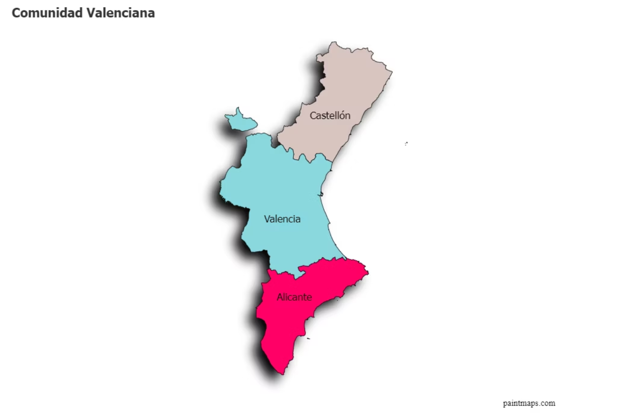


Funcions Avançades: Cerca i Filtres
A més del xat, l'aplicació inclou una pantalla de cerca interactiva per filtrar centres de FP.
Filtres de Centres:
Província (Castelló, València, Alacant)
Comarques
Localitat
Família professional
Grau (Basic,Mitjà o Superior)
Cicles
Un cop seleccionat un centre, es mostra informació detallada: adreça, web, oferta educativa i ubicació al mapa.
Configuració Avançada: Permet ajustar filtres com família professional, modalitat d'estudi i àmbit territorial per millorar la precisió de les respostes de l'IA.

Slide 10

Planificació i Futur del Projecte
El projecte s'ha desenvolupat amb una metodologia àgil i està dissenyat per a una millora contínua.
Pròxims Passos:
Integració amb més Fonts de Dades: Ampliar la base de coneixement amb FP Dual.
Agents Especialitzats: Crear agents per a integració d'àudio a text I viceversa.
El projecte representa un pas significatiu cap a la democratització de l'orientació acadèmica a la Comunitat Valenciana, oferint accés universal, informació fiable i eficiència per als orientadors.

Slide 11
Gràcies per escoltar-nos

